Slide 1
Classificação de Imagens de Plantas Doentes utilizando Visão Computacional
Henrique Mendonça Castelar Campos

Slide 2
Introdução
Um dos desafios encontrados na agricultura moderna consiste na identificação, detecção e isolamento de culturas de plantas doentes, visto que a doença pode se espalhar, resultando na contaminação de toda a produção agrícola
Este trabalho tem como objetivo o desenvolvimento de um modelo de rede neural convolucional capaz de utilizar visão computacional para ajudar a identificar plantas doentes.

Slide 3
Trabalhos Relacionados
Bahaa S. Hamed, Mahmoud M. Hussein, Afaf M. Mousa em [1] propuseram o desenvolvimento de uma rede neural convolucional EfficientNetV2S para a classificação de doenças em plantas.
Em [2], foi proposto o desenvolvimento de uma plataforma chamada “FarmEasy” na qual possui capacidade de detectar e classificar doenças de plantas.

Slide 4
Metodologia
Dataset:
Plant Village Dataset [3]
38 classes de doenças de plantas, incluindo classes de plantas saudáveis e doentes

Slide 5
Metodologia
Pré-Processamento
Criação de uma arquivo no formato CSV com os seguintes atributos:
Nomes dos arquivos de imagem
Versão do arquivo (colorido, escalas de cinza e segmentado)
Tipo de doença
Separação do conjunto de treino e teste
20% para o conjunto de teste
Estado randômico: 1024

Slide 6
Metodologia
Modelos desenvolvidos
ResNet50
EfficientNetV2S
GoogLeNet

Slide 7
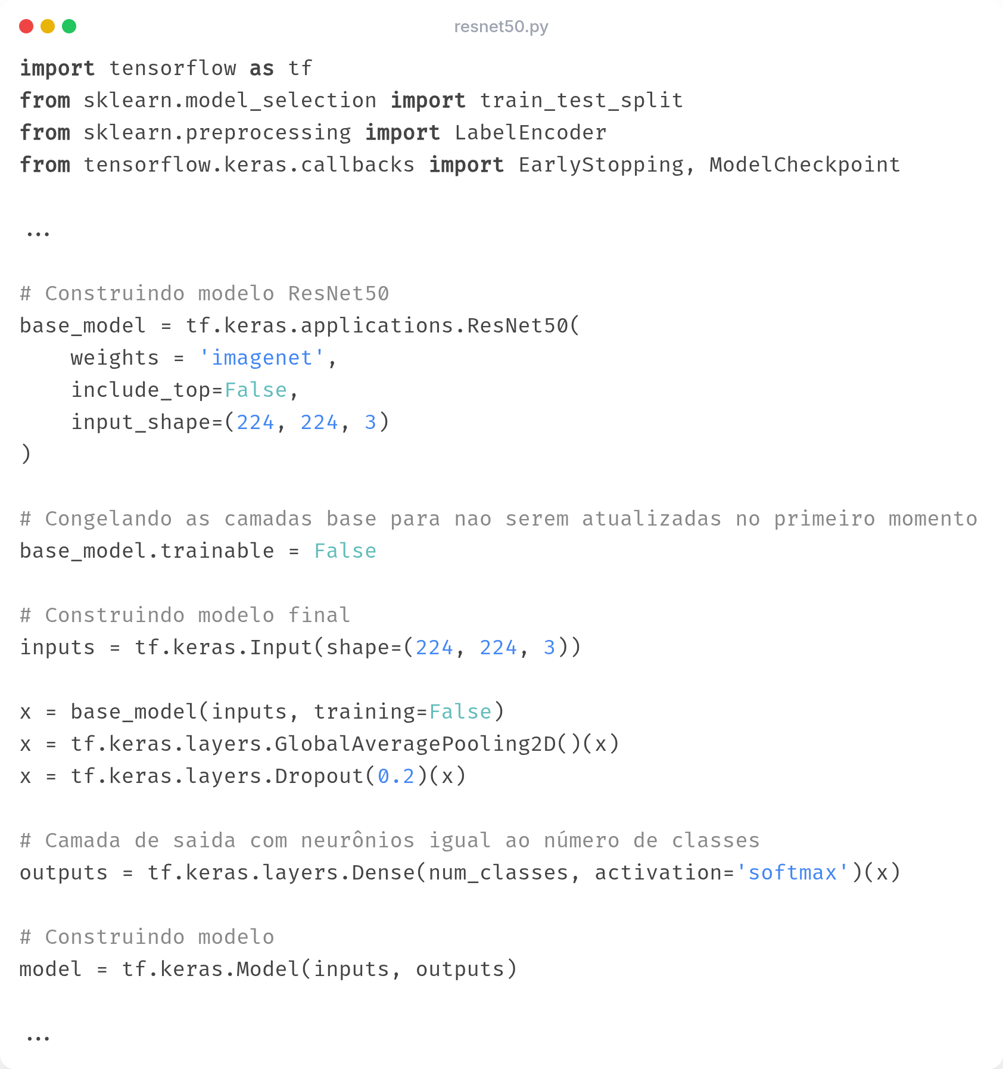
Implementação
ResNet50

Slide 8
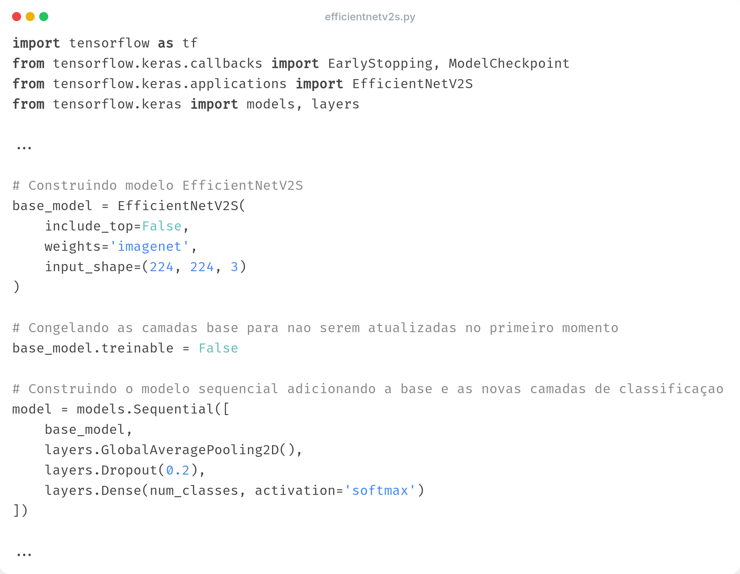
Implementação
EfficientNetV2S

Slide 9
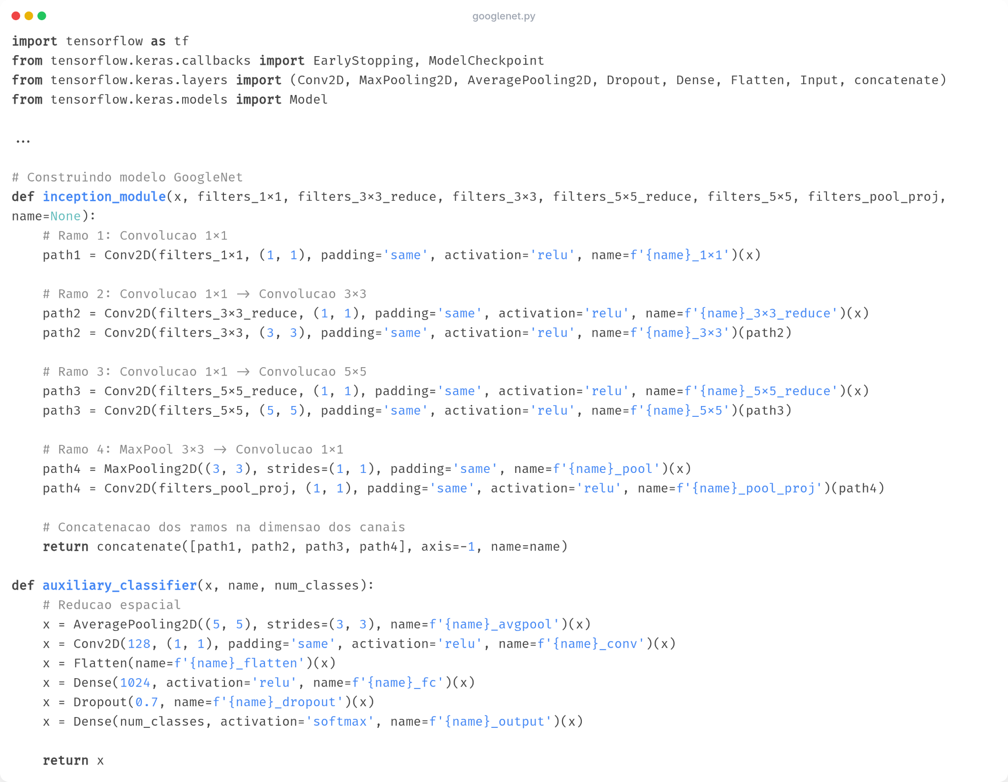
Implementação
GoogLeNet

Slide 10
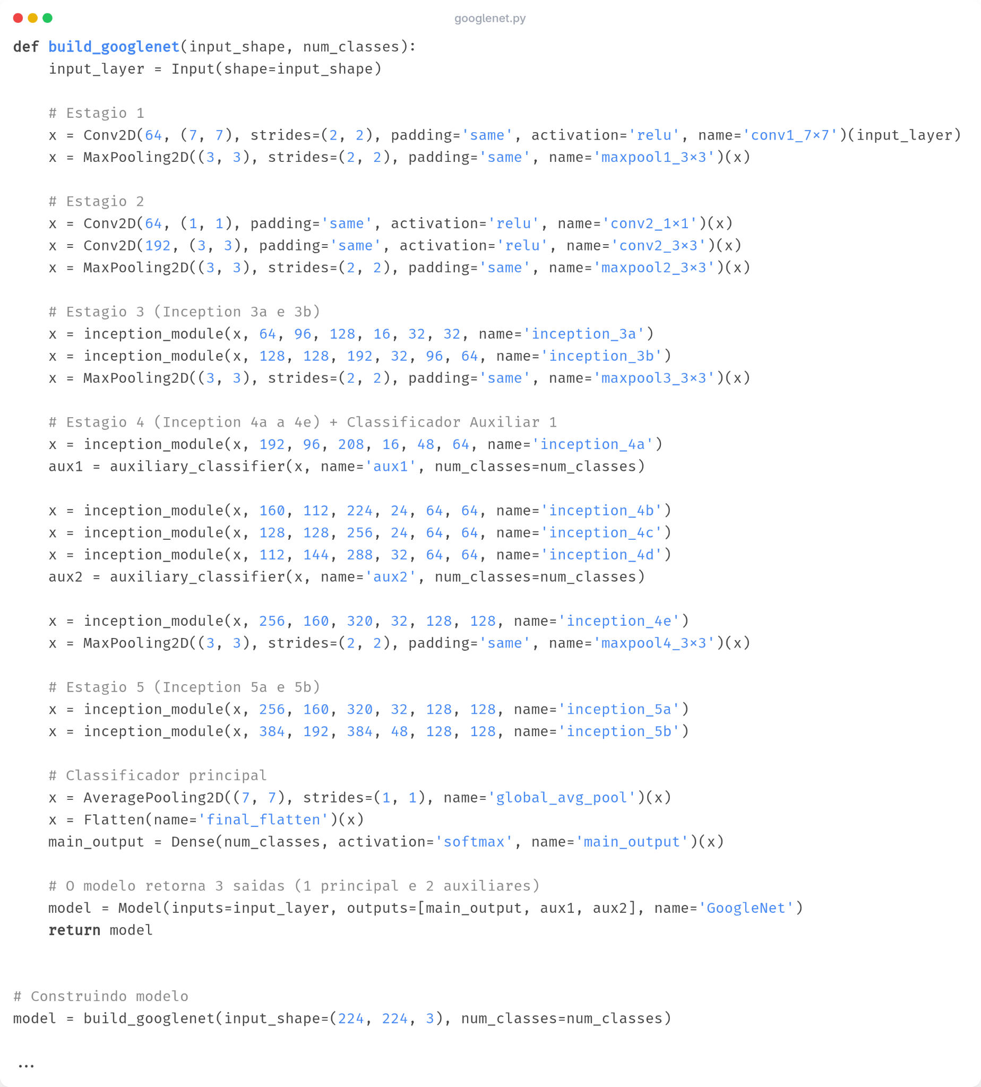
Implementação
GoogLeNet

Slide 11
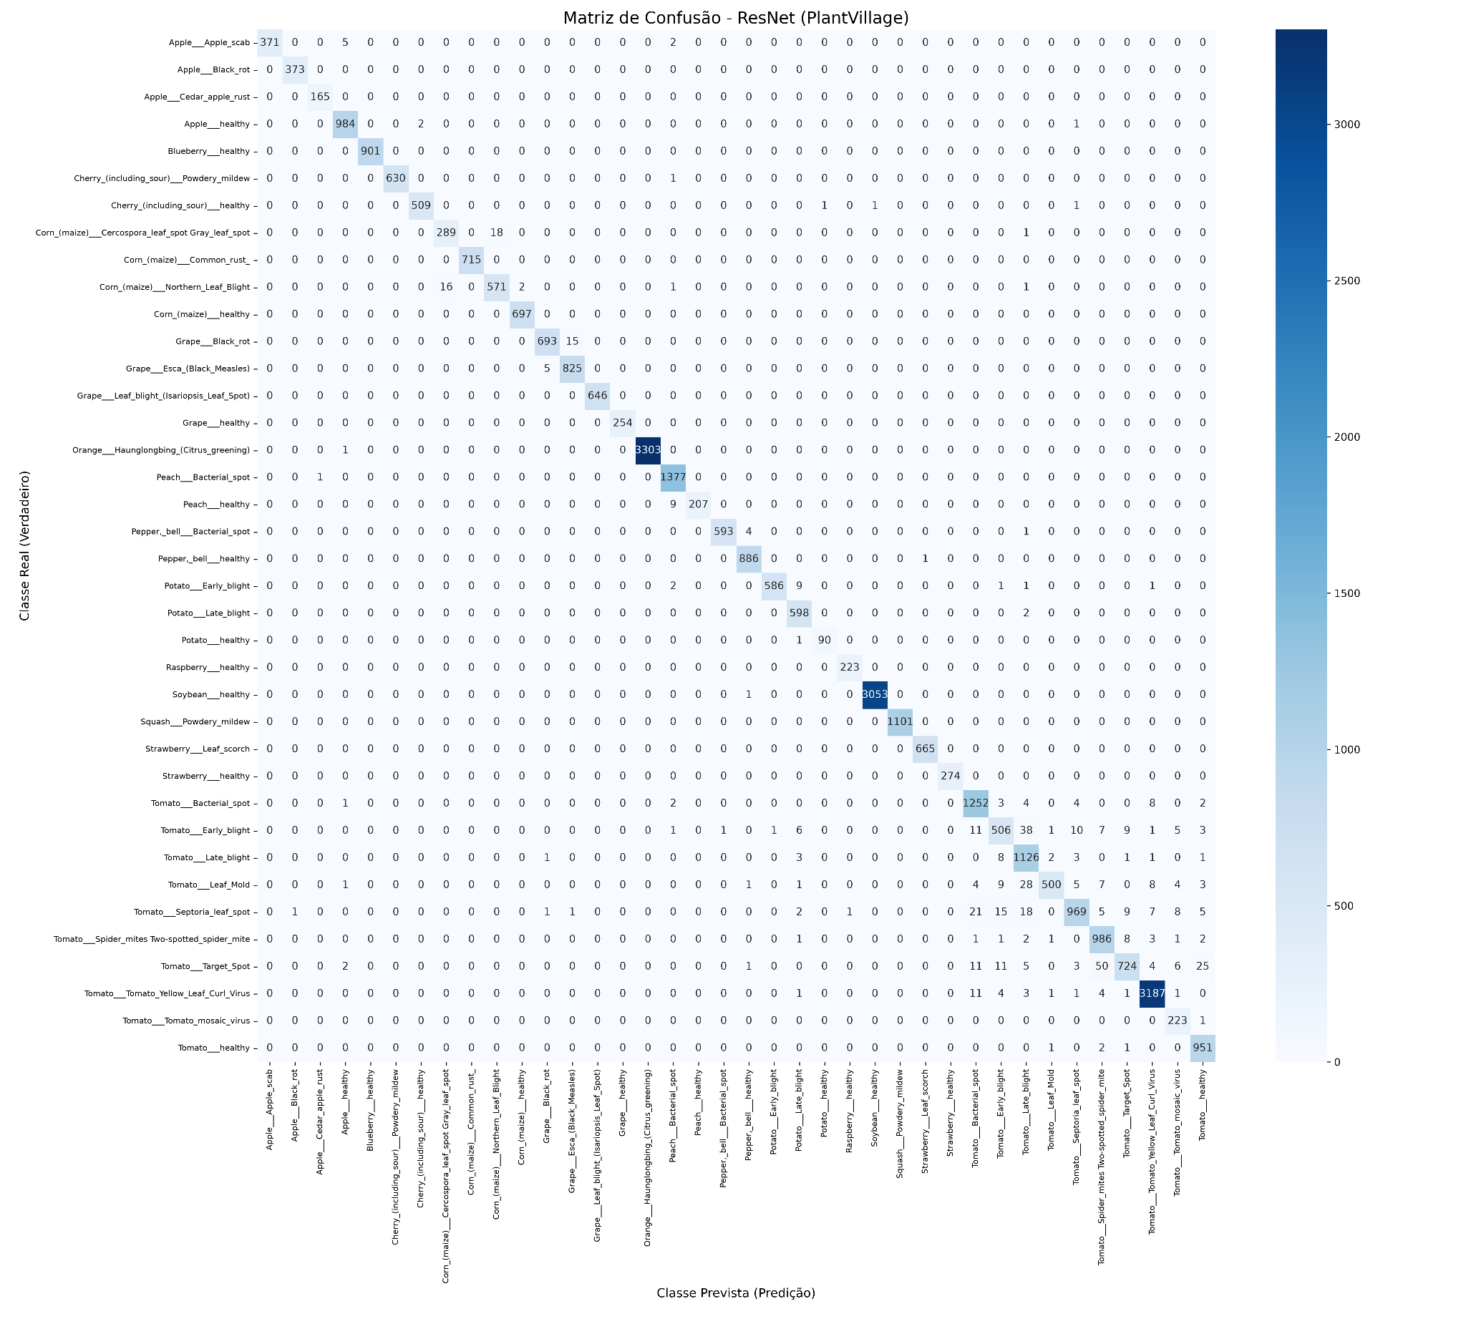
Resultados
ResNet50

Slide 12
Resultados
ResNet50
Média da Taxa de Verdadeiro Positivo (TVP): 97,82977590360394%
Média da Taxa de Verdadeiro Negativo (TVN): 99,9515011065704%
Média da Taxa de Falso Positivo (TFP): 00,04849889342958133%
Média da Taxa de Falso Negativo (TFN): 02,170224096396056%
Acurácia: 98,21691627792781%
Perda: 5,45535683631897%

Slide 13

Resultados
GoogLeNet

Slide 14
Resultados
GoogLeNet
Média da Taxa de Verdadeiro Positivo (TVP): 96,82533375121448%
Média da Taxa de Verdadeiro Negativo (TVN): 99,93167297621002%
Média da Taxa de Falso Positivo (TFP): 00,06832702378997811%
Média da Taxa de Falso Negativo (TFN): 03,174666248785538%
Acurácia: 97,80752062797546%
Perda: 07,479541748762131%

Slide 15

Resultados
EfficientNetV2S

Slide 16
Resultados
EfficientNetV2S
Média da Taxa de Verdadeiro Positivo (TVP): 98,85987305127136%
Média da Taxa de Verdadeiro Negativo (TVN): 99,97472136956506%
Média da Taxa de Falso Positivo (TFP): 00,02527863043493335%
Média da Taxa de Falso Negativo (TFN): 01,1401269487286432%
Acurácia: 99,06702676160078%
Perda: 02,663467451930046%

Slide 17
Conclusão
O modelo EfficientNetV2S foi o que obteve a melhor acurácia quando comparado ao GoogLeNet e ao ResNet50 para o Dataset PlantVillage.

Slide 18
Referências
[1] HAMED, Bahaa S.; HUSSEIN, Mahmoud M.; MOUSA, Afaf M. Plant disease detection using deep learning. International Journal of Intelligent Systems and Applications, v. 15, n. 6, p. 38-50, 2023.
[2] P. Pandey, K. Patyane, M. Padekar, R. Mohite, P. Mane and A. Avhad, "Plant Disease Detection Using Deep Learning Model - Application FarmEasy," 2023 International Conference on Advanced Computing Technologies and Applications (ICACTA), Mumbai, India, 2023, pp. 1-6, doi: 10.1109/ICACTA58201.2023.10393095. keywords: {Deep learning;Training;Plant diseases;Computer vision;Machine learning algorithms;Automation;Manuals;Machine learning;Plant disease;Image analysis;Convolutional neural networks;Disease detection;Precision agriculture;Feature extraction},
[3] PLANTVILLAGE Dataset. Kaggle, 2019. Disponível em: https://www.kaggle.com/datasets/abdallahalidev/plantvillage-dataset. Acesso em: 18 jun. 2026.

